Slide 1
I Jornadas
Transparencia Pública
Buen Gobierno
La implantación estratégica de la transparencia en las entidades locales

Slide 2
@juanmagroa

Slide 7
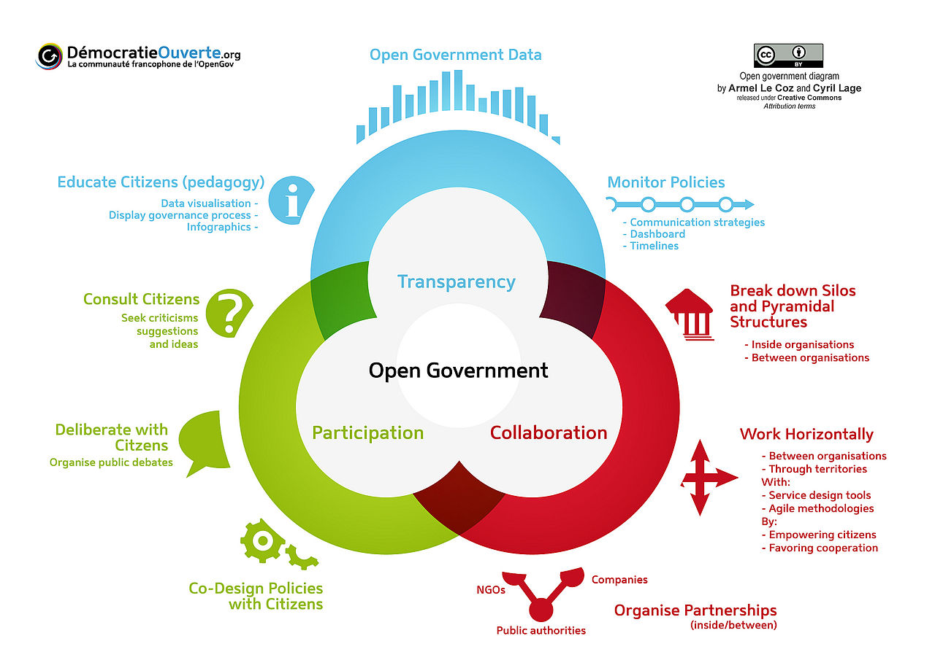

Slide 10
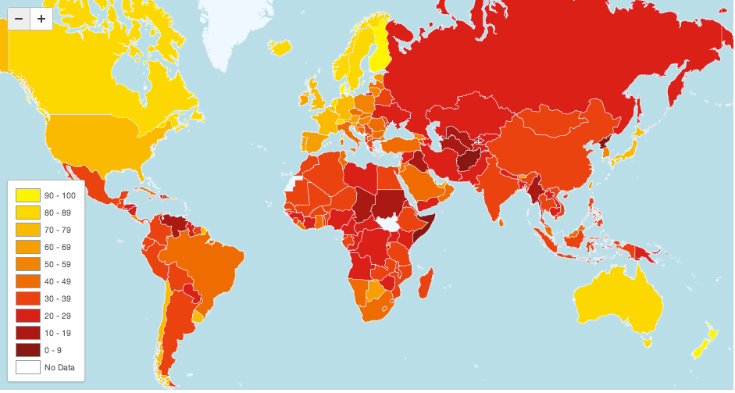

Slide 17
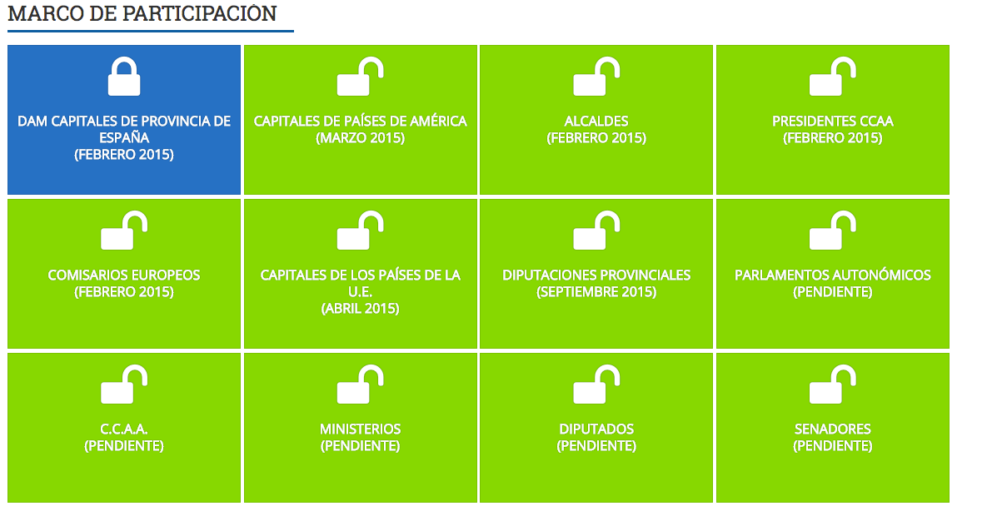

Slide 19
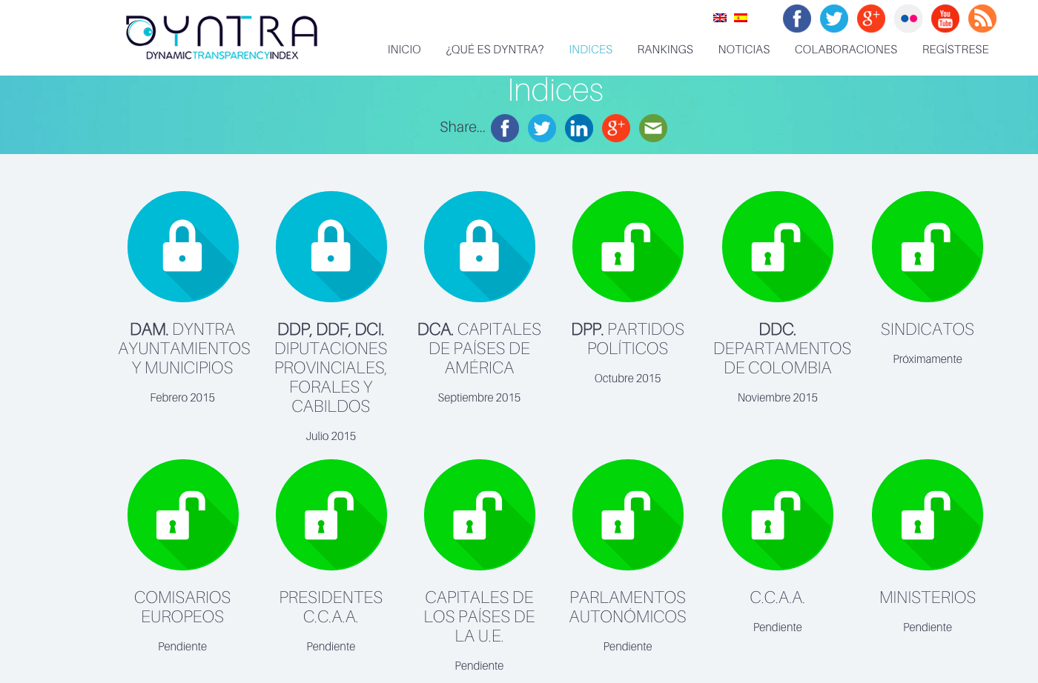

Slide 21
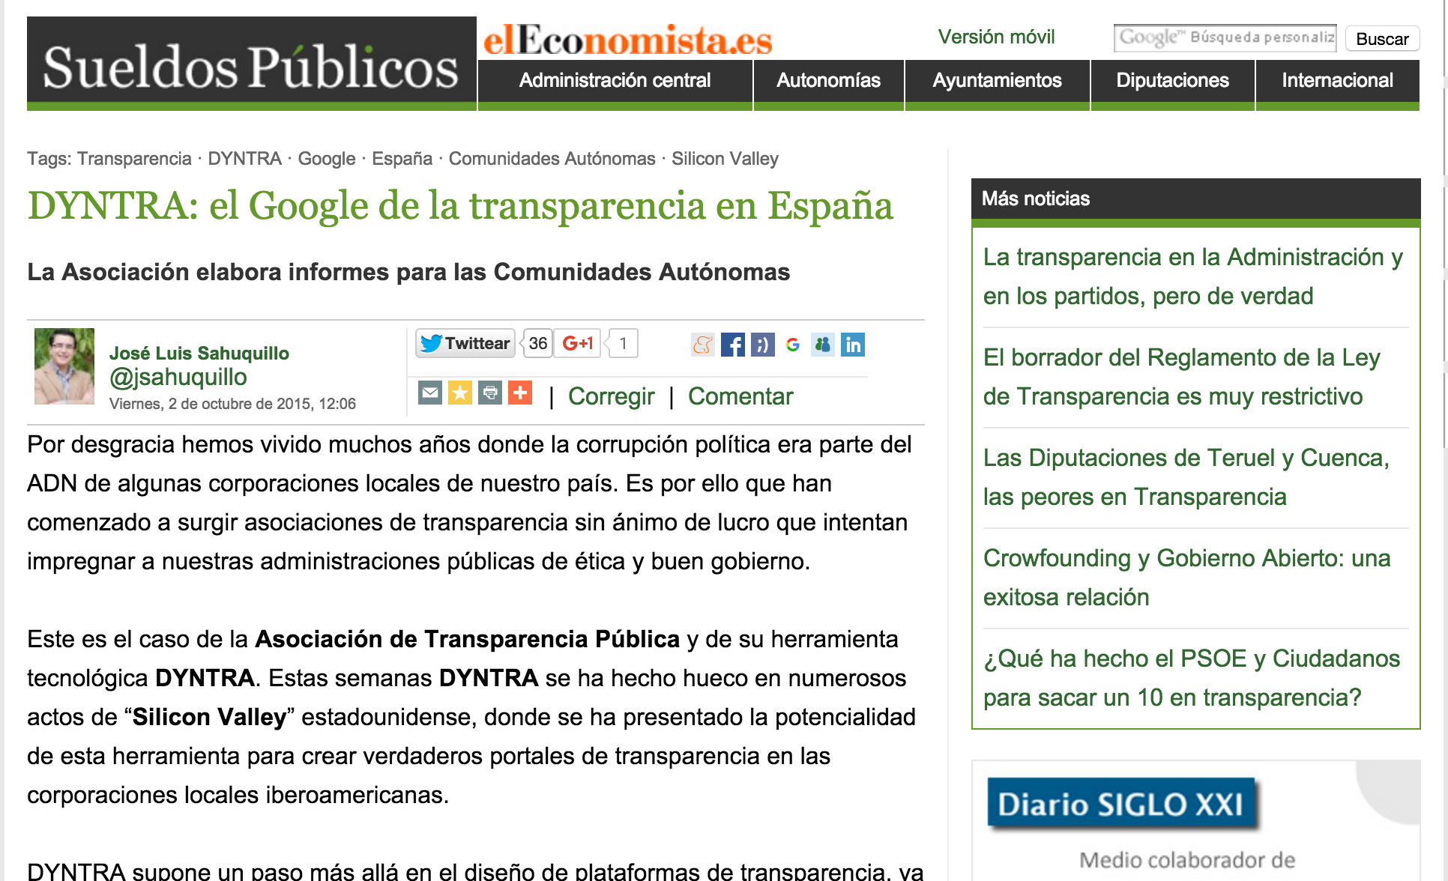

Slide 22
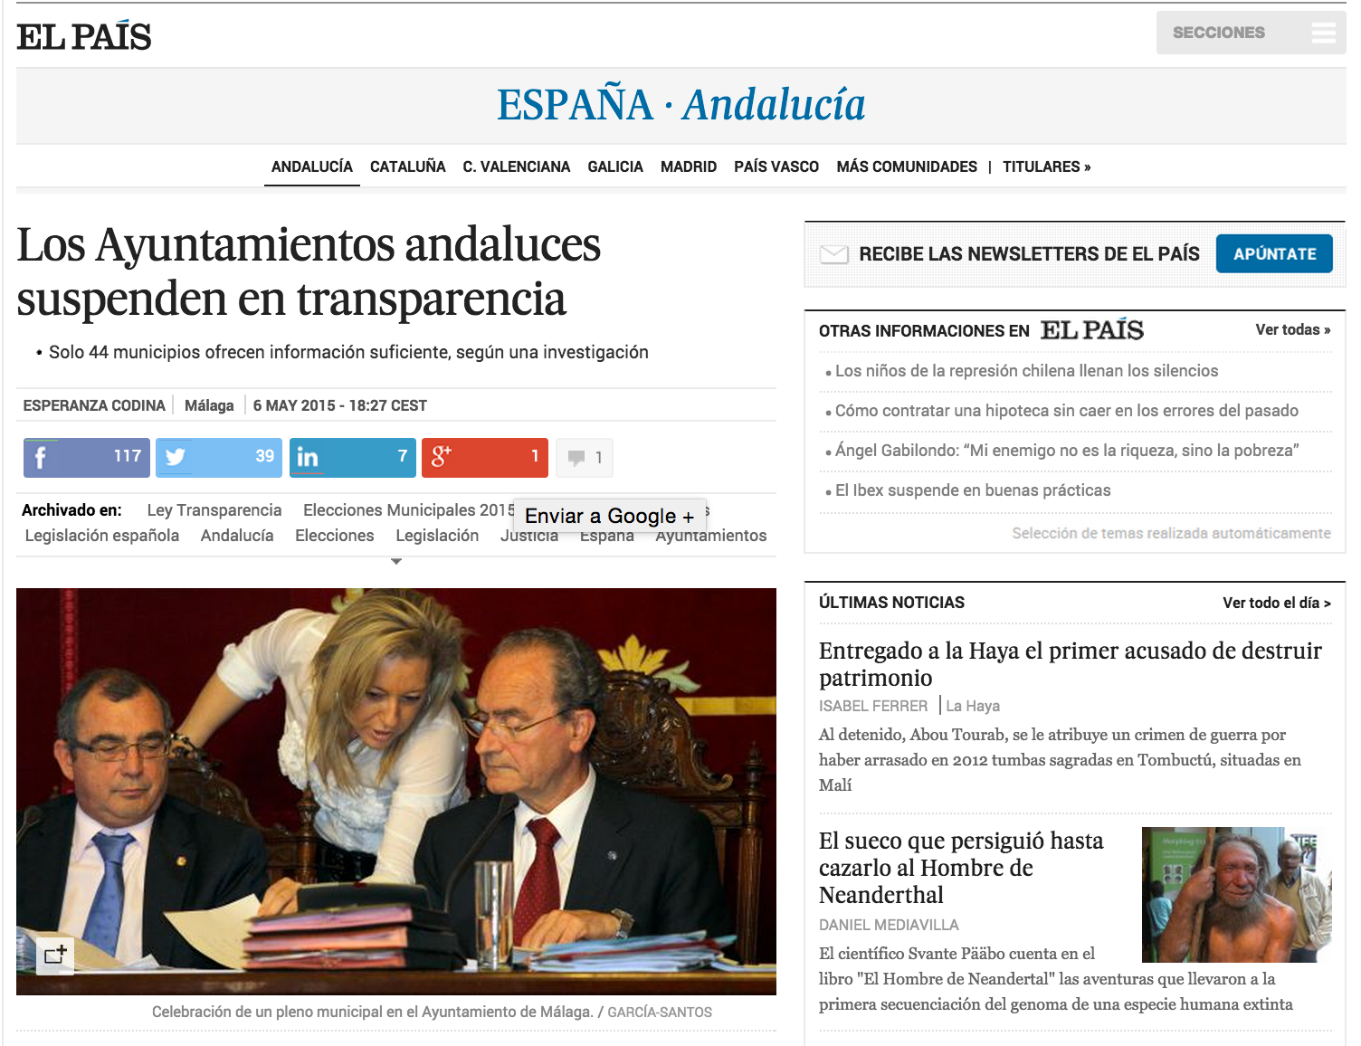

Slide 23
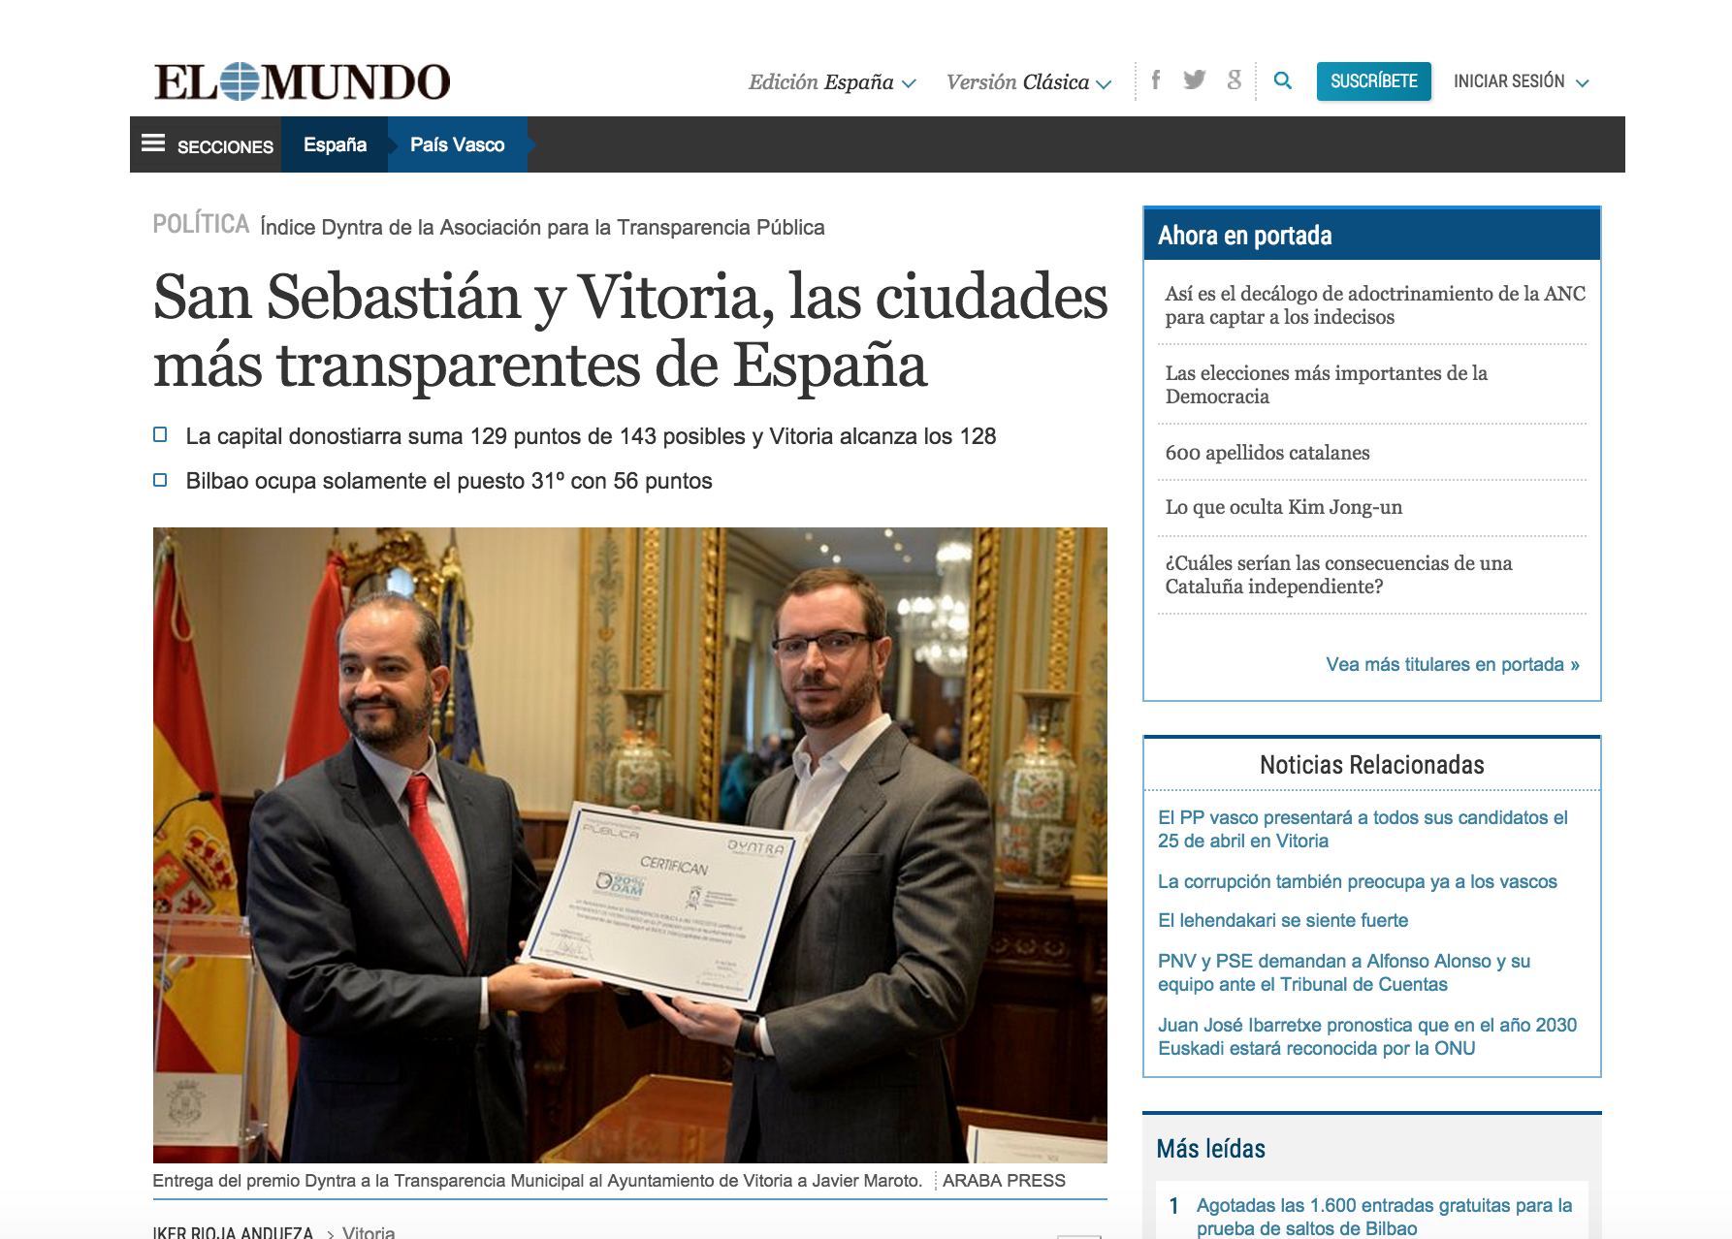

Slide 24
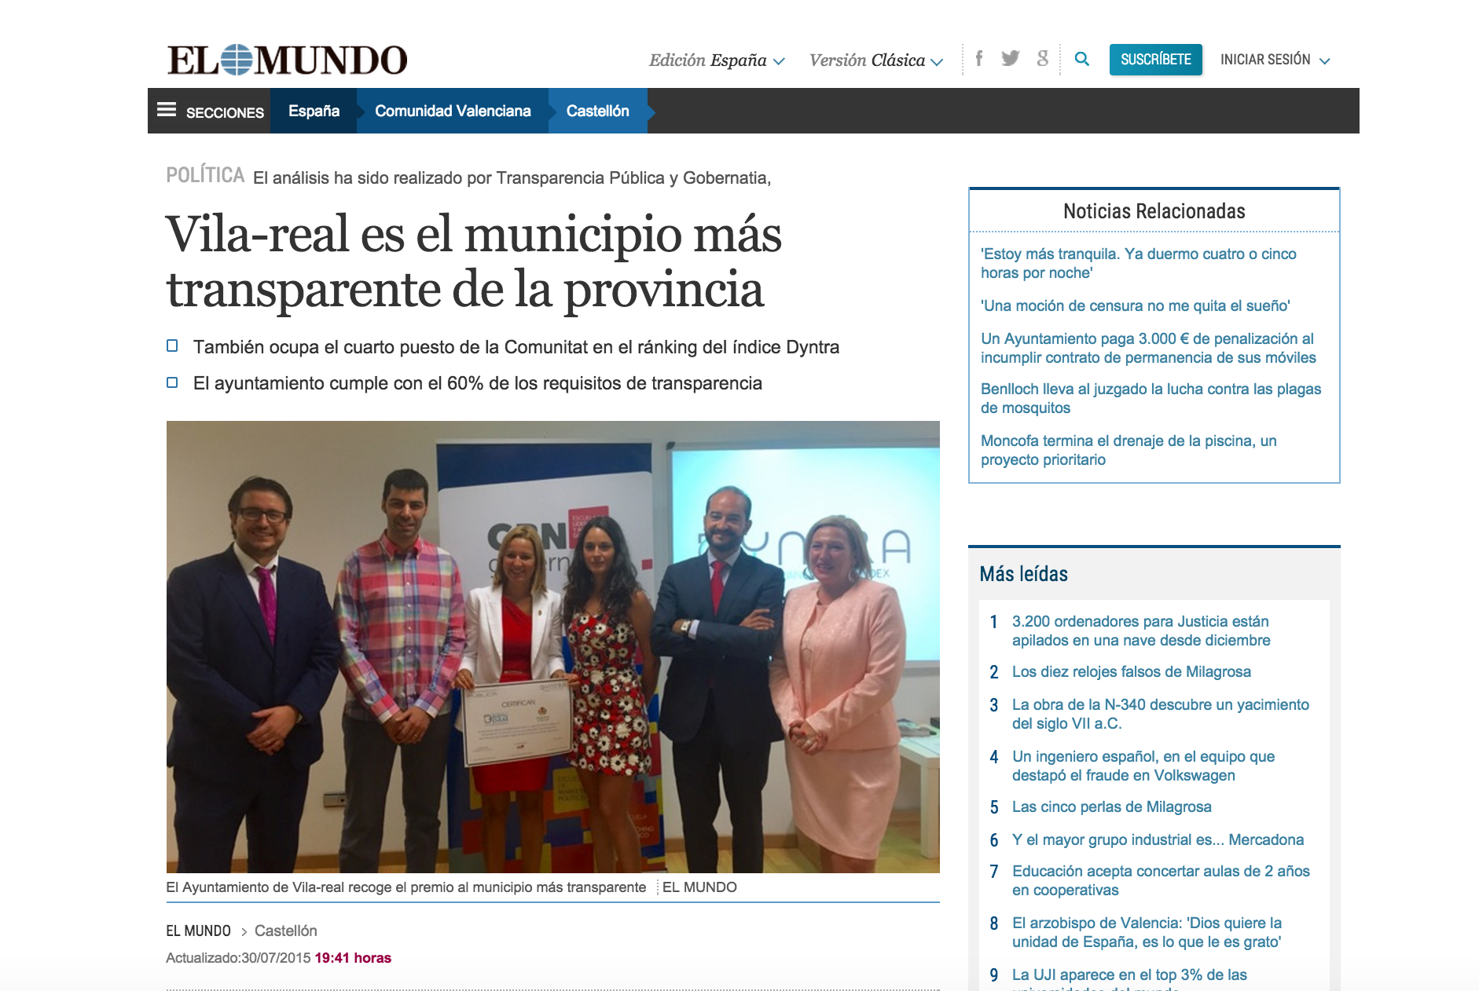

Slide 25
